Slide 1

第六章 文 件 管 理
文件系统的概念
文件的逻辑结构与存取方法
文件的物理结构与存储设备
文件存储空间管理
文件目录管理

Slide 2
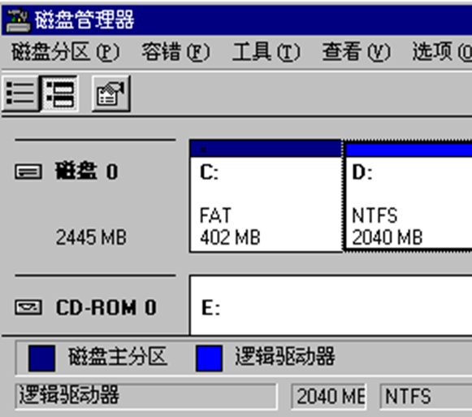
引言
你知道FAT32与NTFS的区别吗？
你有过文件损坏吗？
你知道SSD与普通硬盘的区别吗？
你知道为什么病毒格式化了都不死吗？

Slide 3
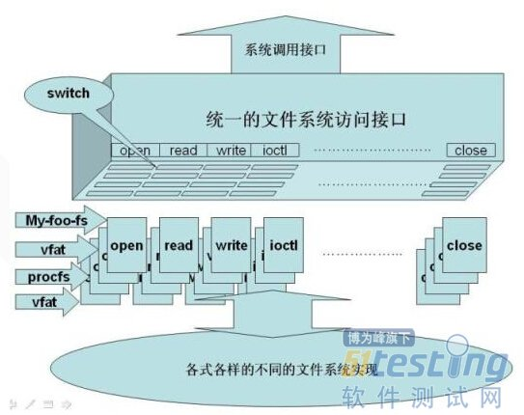
6.1文件系统的概念

Slide 4
6.1文件系统的概念
1 文件与文件系统的概念
文件：一组赋名的相关联字符流的集合，或相关联记录的集合。
信息项 信息项 … 信息项 … 信息项
读(写)指针
    文件系统：操作系统中与管理文件有关的软件与数据。它负责用户建立、撤销、读写、修改和复制文件，复制按名存取和存取控制。

Slide 5
8.1文件系统的概念
2 文件的分类
按文件的性质和用途分类
系统文件 —系统调用来使用；不可读写和修改
库文件 —可读写，执行；不可修改
用户文件 —授权使用
按组织形式分类
  普通文件 —一般格式的文件
  目录文件 —文件的目录信息构成的特殊文件
  特殊文件 —各类IO设备

Slide 6
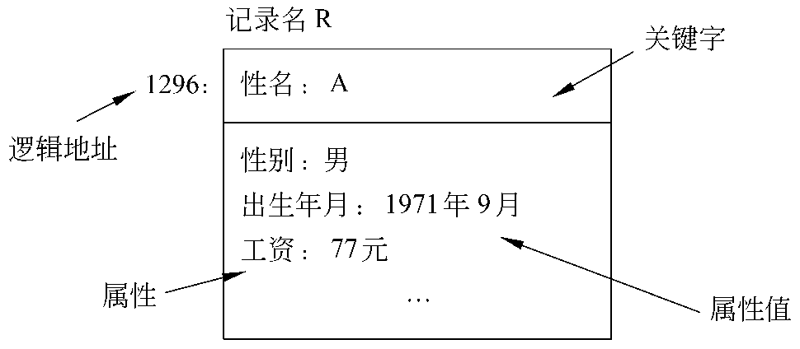
6.2文件的逻辑结构与存取方法
6.2.1 文件的逻辑结构
文件的逻辑结构是用户所看到的组织形式，独立于文件的物理特性，又称文件组织。可分为两类：
字符流式的无结构文件
记录式的有结构文件
访问以字节为基本单位。查找基本单位困难，文件管理简单

Slide 7
6.2文件的逻辑结构与存取方法
6.2.2 文件的存取方法
文件的存取是指文件的访问方式，就是要找到文件内容所在的逻辑地址。即用户使用文件时按何种次序存取文件的各个信息项。一般文件的访问方法如下：
顺序存取
随机存取
按关键字存取
按文件的逻辑地址顺序存取文件各个信息项
按记录编号存取，或按存取指令把读写指针移到欲读写处
常用于DBMS中，按照关键字和记录名存取

Slide 8
6.3文件的物理结构与存储设备
6.3.1文件的物理结构
文件的物理结构是指文件在物理存储设备上的组织形式，其直接与外存的分配方式有关，又称的存储结构。
常用的文件物理结构：
顺序式文件
链接式文件
索引式文件
逻辑上连续的文件依次放入连续的物理块中
逻辑上连续的文件放入不连续的物理块中
增加索引表，说明逻辑块与物理块的对应，文件说明
信息项给出索引表的物理地址。

Slide 9
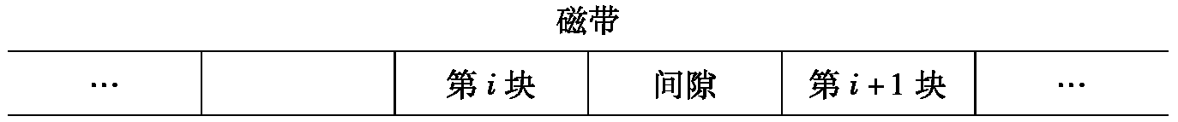
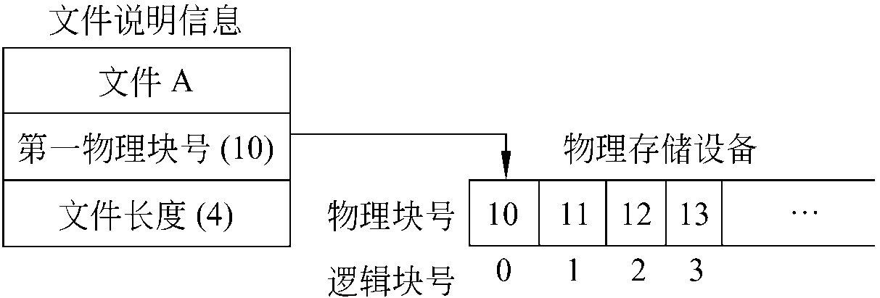
6.3.2文件存储设备
1. 顺序存取设备
磁带的结构
连续结构
优点：实现简单，存取记录较快。适合磁带，光盘。
缺点：增删不方便，需要移动物理块。

Slide 10
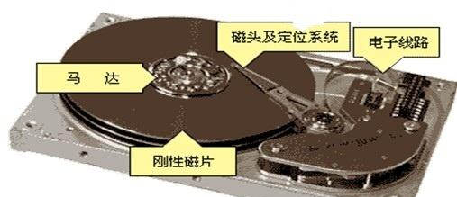
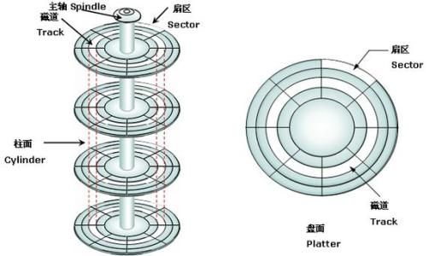
6.3.2文件存储设备
2. 直接存取设备
磁盘的结构

Slide 11


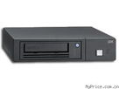
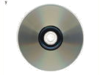
文件存储空间管理
文件存储设备是分成若干个大小相等的物理块，并以块为单位来交换信息的，因此，文件存储空间的管理实质是一个空闲块的组织和管理问题，它包括空闲块的组织，空闲块的分配与回收等问题。

Slide 12
（1）隐式链接
文件目录
文件名 始址 末址
0
1
10
2
3
jeep 9 25
4
5
6
7
8
9
16
10
25
11
12
13
14
15
16
1
17
18
19
20
21
22
23
24
25
-1
26
27
28
29
30
31
磁盘空间的链接式分配

Slide 13
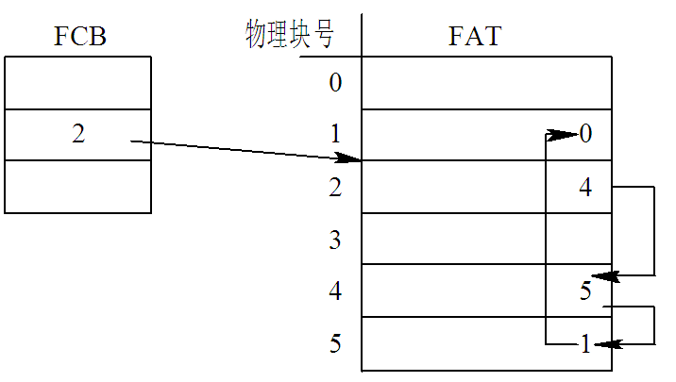
6.3.2文件存储设备
显式链接结构
优点：
避免连续分配产生的外部“碎片”，并克服了文件长度改变困难的问题。
通过FAT(File alloction table)克服了连续分配的缺点，可以将其拷入内存中查找，显著提高了速度。

Slide 14
6.3.2 链接分配
一个文件的信息存放在若干不连续的物理块中，各块之间通过指针连接，前一个物理块指向下一个物理块
优点：提高了磁盘空间利用率
有利于文件插入和删除
有利于文件动态扩充
缺点：存取速度慢，不适于随机存取

Slide 15
文件目录
索引分配
文件名 索引表地址
Jeep 19
0
1
2
3
4
5
6
7
9
16
1
10
25
-1
-1
-1
8
9
10
11
12
13
14
15
19
16
17
18
19
20
21
22
23
24
25
26
27
28
29
30
31

Slide 16
索引结构优缺点
优点：
保持了链接结构的优点,又解决了其缺点：即能顺序存取,又能随机存取，满足了文件动态增长、插入删除的要求，也能充分利用外存空间
缺点：
较多的寻道次数和寻道时间，索引表本身带来了系统开销，如：内外存空间，存取时间

Slide 17
FAT32 VS NTFS
FAT32:
1. FAT 位于卷的最“顶端”，为了保护卷，保留两份 FAT 副本，以防其中之一损坏。 此外，两个 FAT 表和根目录必须存储在一个固定位置。
2.更新 FAT 表非常重要，不定期更新 FAT 表会导致数据丢失。但更新 FAT相当耗时，原因在于，磁盘读取头都必须来回查找定位。
3.使用超过 200 MB 的驱动器或分区时，还是不要使用 FAT 文件系统。 这是因为当卷容量增大时，FAT 的性能会快速降低。

Slide 18
FAT32 VS NTFS
NTFS:
1.NTFS 在磁盘上没有“特殊”对象，而且对诸如 512 字节扇区之类的基础硬件也没有依赖性。 此外，磁盘上没有像 FAT 表或 HPFS 超级块这样的特殊位置。
2. 在 FAT 或 HPFS 上执行 CHKDSK 时，系统会检查目录、分配和文件表中指针的一致性。 在 NTFS 下，系统会维护针对这些组件的事务日志，因此，CHKDSK 只需将事务回滚到上一个提交点就可以恢复文件系统中的一致性。
3.NTFS 下保存主文件表的多个副本（数量视卷大小而定）。

Slide 19
格式化（Formatting）
Disk formatting process involves three different processes:
Low-level formatting (i.e., closest to the hardware) marks the surfaces of the disks with markers indicating the start of a recording block (typically today called sector markers) and other information.
Partitioning divides a disk into one or more regions, writing data structures to the disk to indicate the beginning and end of the regions.
High-level formatting creates the file system format within a disk partition or a logical volume. This formatting includes the data structures used by the OS to identify the logical drive or partition's contents.

